Slide 1


Сабақ тақырыбы:
Бағдаршам-робот

Slide 2

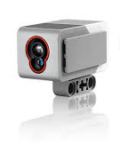
Сабақ мақсаты:
4.5.1.1 түс датчигін қолдану

Slide 3

Бүгінгі үйренетініміз!
Түс датчигін қолдану арқылы бағдаршам робот жасау.

Slide 4

Кел,ойланайық!
Түс режимінде қандай түстер қолданылады?
Түс датчигінің негізгі қызметі қандай?

Slide 5
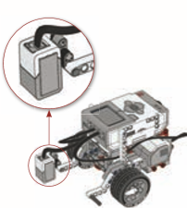
Бағдаршамның жасыл, сары, қызыл түстен тұратыны бәрімізге белгілі. Сондықтан бағдаршамробот жасау үшін бізге суреттегідей түс датчигі орналасқан EV3 роботы керек
Бағдаршам-робот жобасын LEGO MINDSTORMS Education EV3 программасында құрастырып көрейік

Slide 6
Тапсырма бойынша Бағдаршам-робот жасыл түсті көргенде «Green» деп, яғни жасыл түс екенін хабарлап, алға жылжиды. Сары түсті көрсе, «Yellow» деп, сары түс екенін хабарлап, жылдамдығын төмендетеді, қызыл түсті көрсе, «Red» деп, қызыл түс екенін хабарлап, тоқтау қажеттігін білдіреді.

Slide 7
Сұрақтарға жауап берейік
1. RGB белгісі нені білдіреді?
2. Датчик қай кезде «Түссіз» = 0 деп хабарлайды?
3. Бағдаршам-робот жасау үшін қандай датчик керек?

Slide 8


ТАПСЫРМА
Scratch пен LEGO MINDSTORMS Education EV3 программаларының қандай ұқсастығы мен айырмашылығы бар?

Slide 9
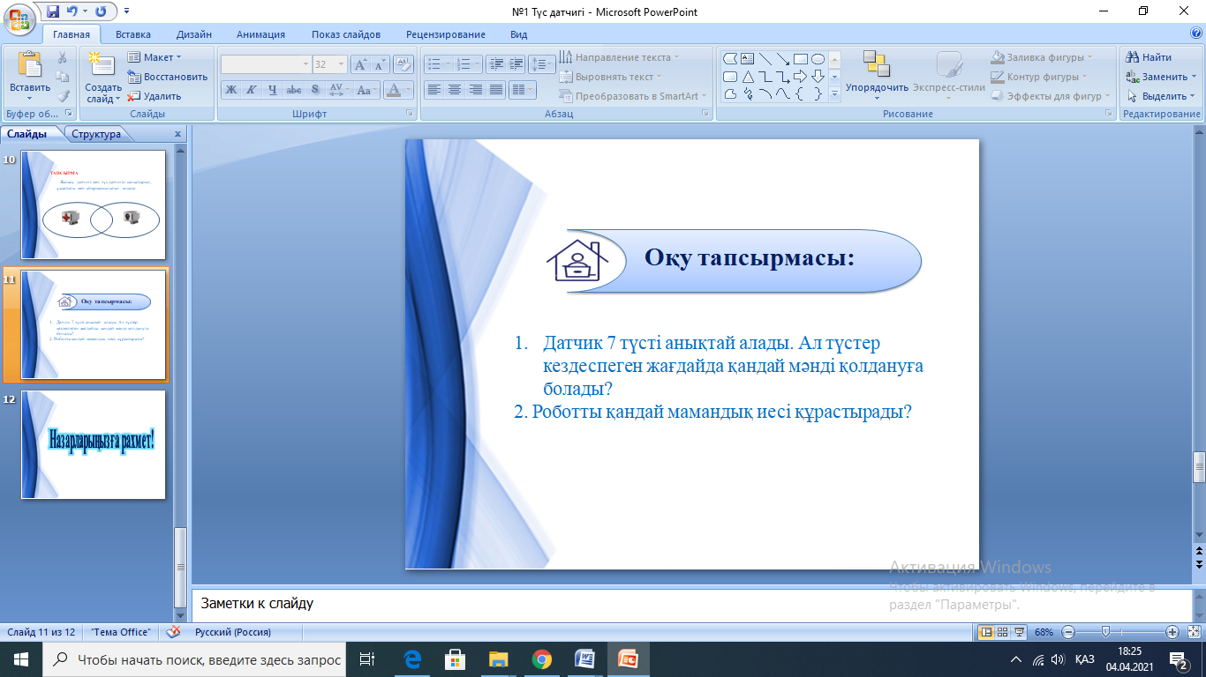
Информатика 4-сынып, 47-бет.
Қазақстанның «Жеті кереметінің» суреттері берілген.
Бұларды қандай өнер иесі немесе маман жасаған?
Интернеттен ақпарат тауып, түсінгеніңді шағын мәтін түрінде жаз.

Slide 10
Назарларыңызға рахмет!

